Slide 1
Gitlet
QingZhiLiangCheng

Slide 2
gitlet init

Slide 3
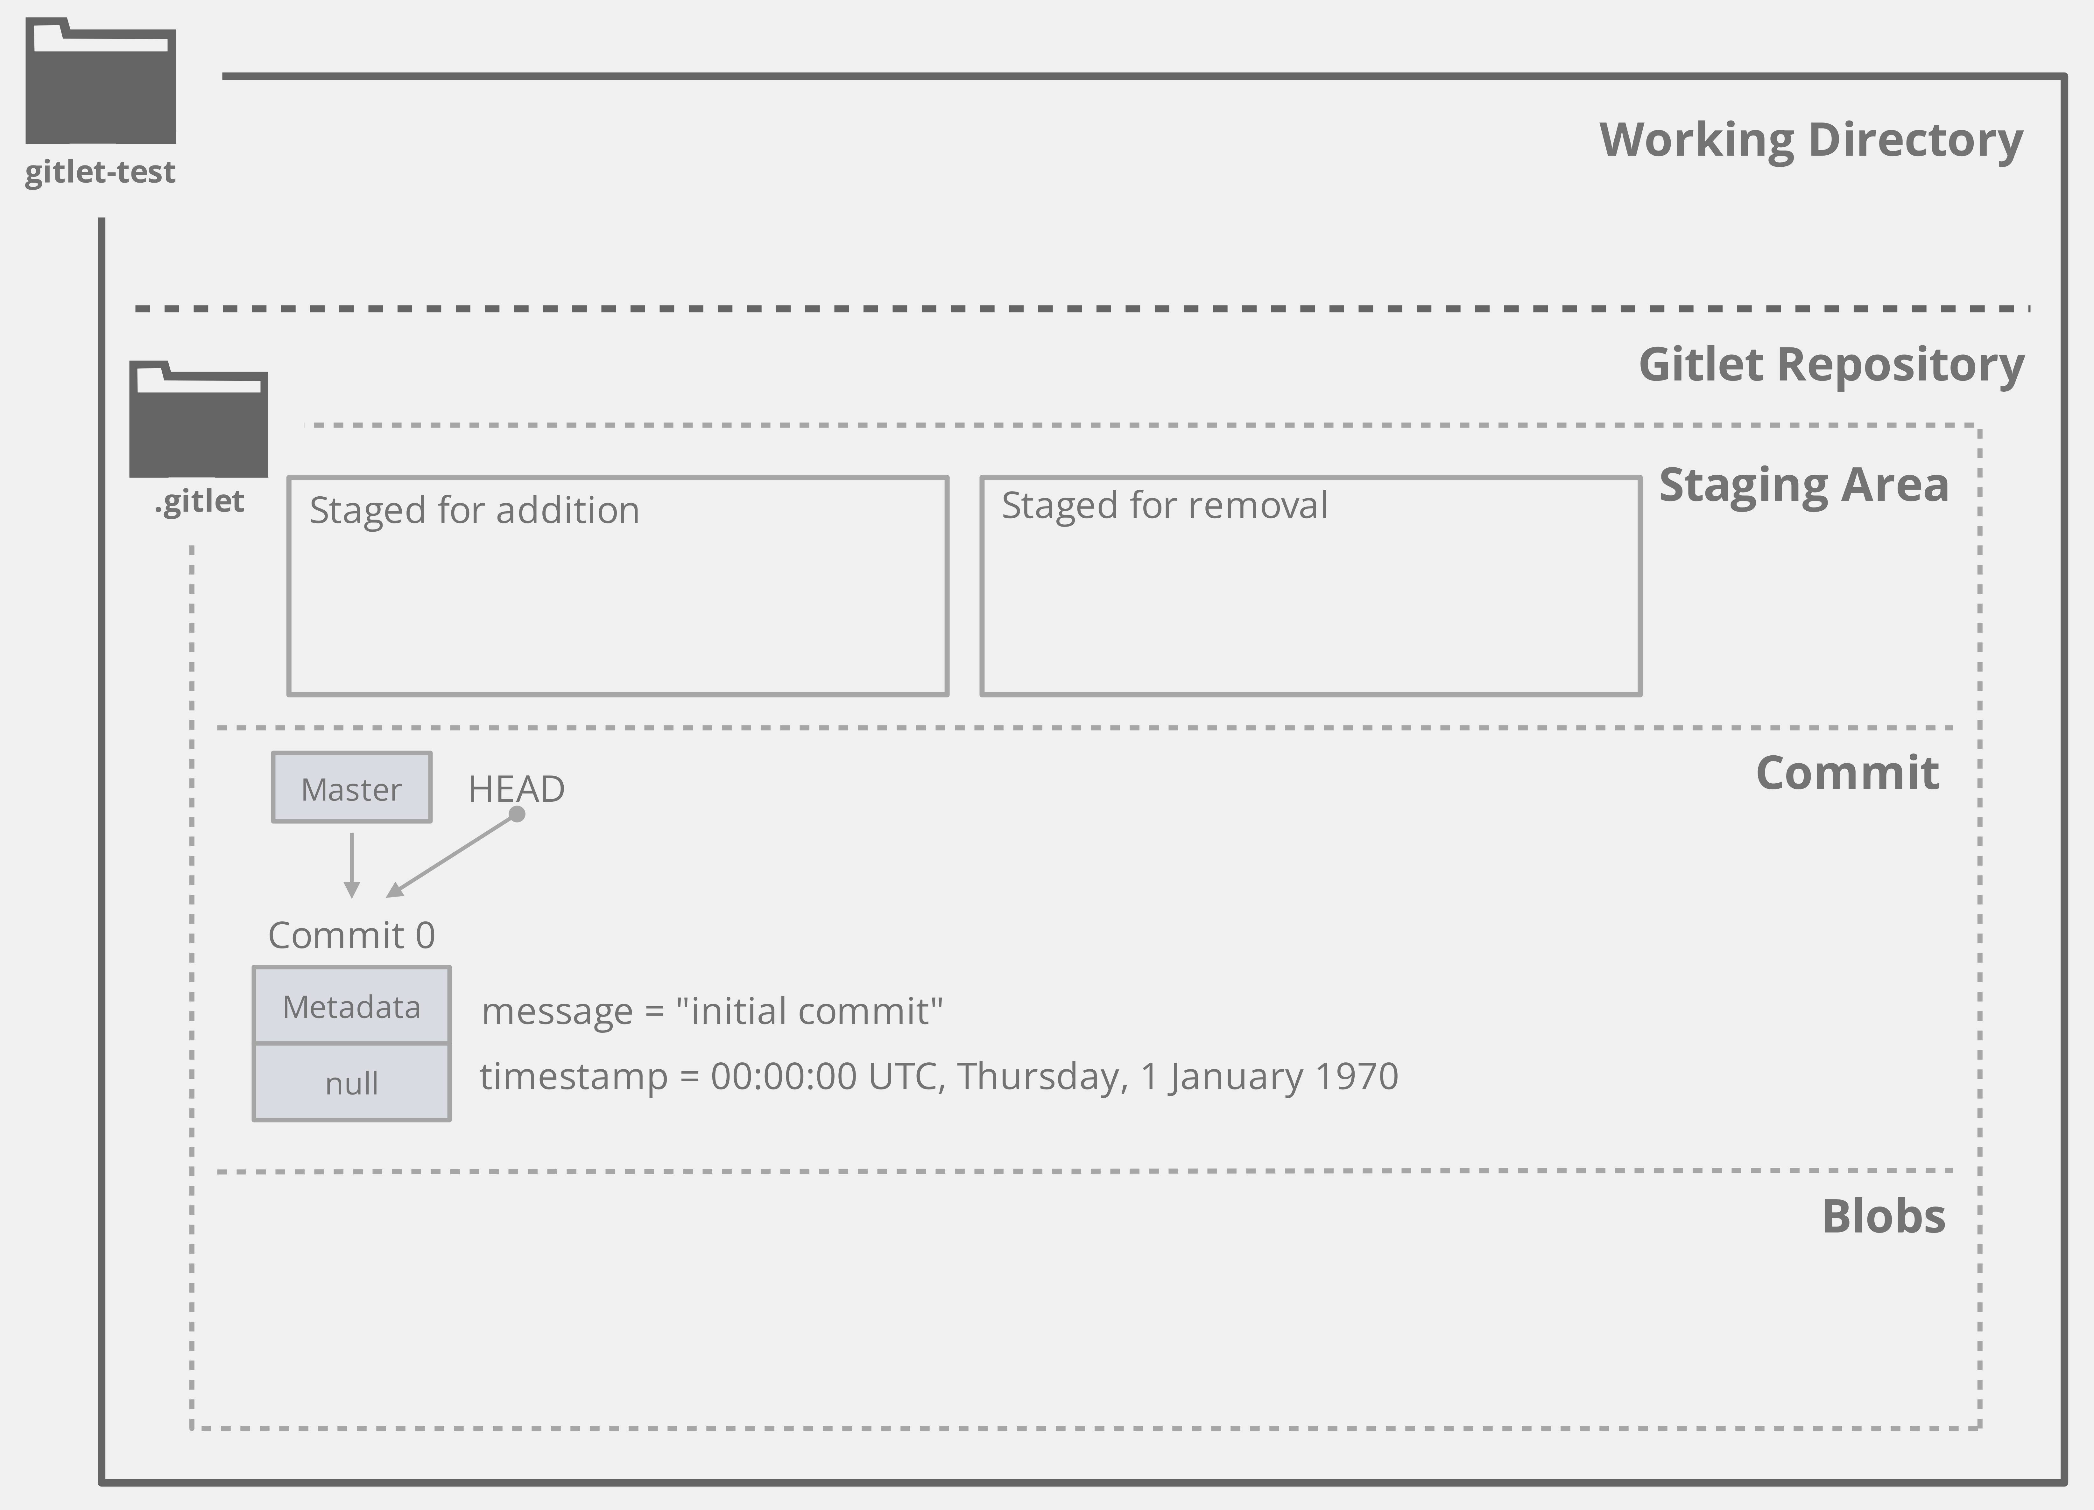

Slide 6
gitlet add [file name]

Slide 7
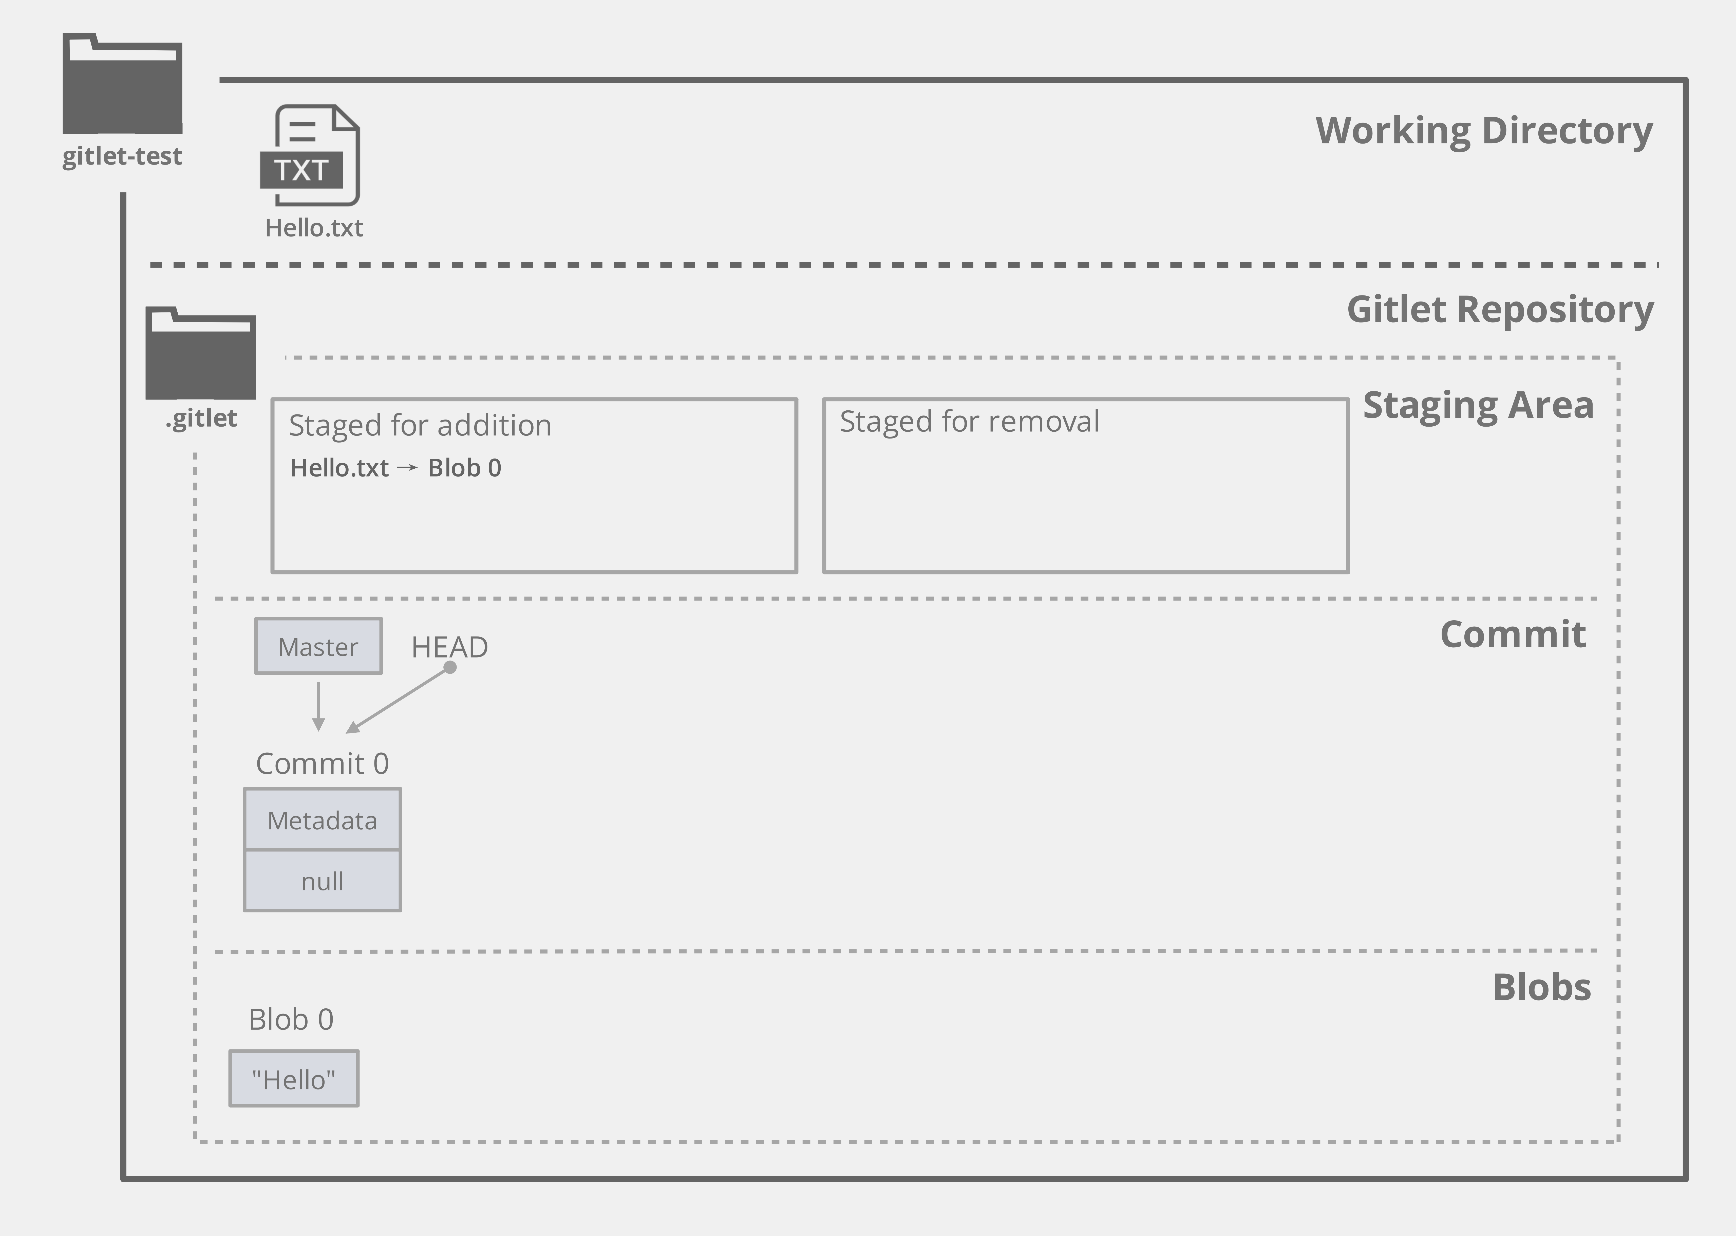

Slide 10
gitlet status

Slide 11
update Hello.txt : Hello World

Slide 12
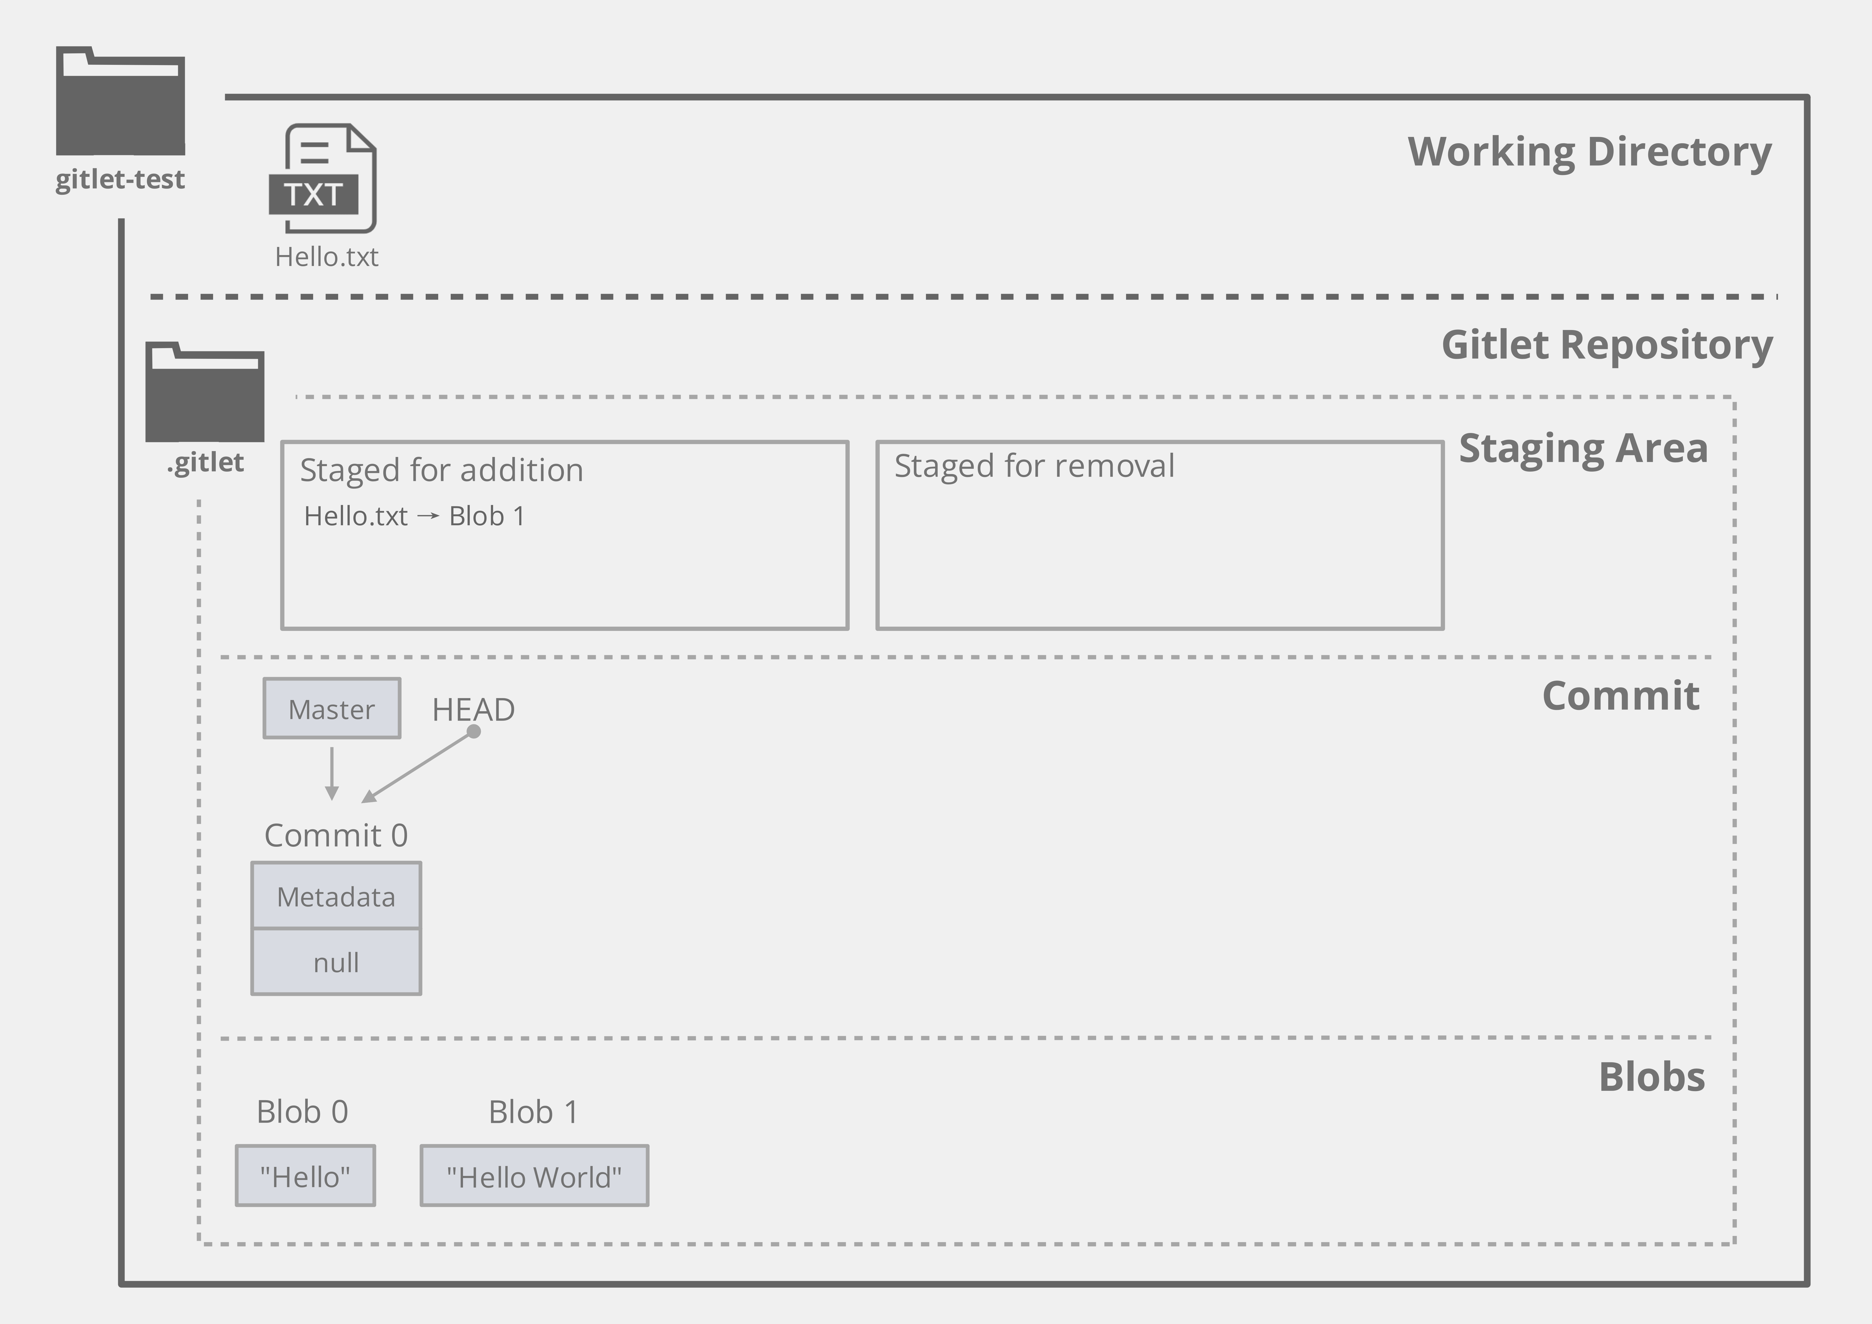

Slide 13
gitlet commit [commit message]

Slide 15
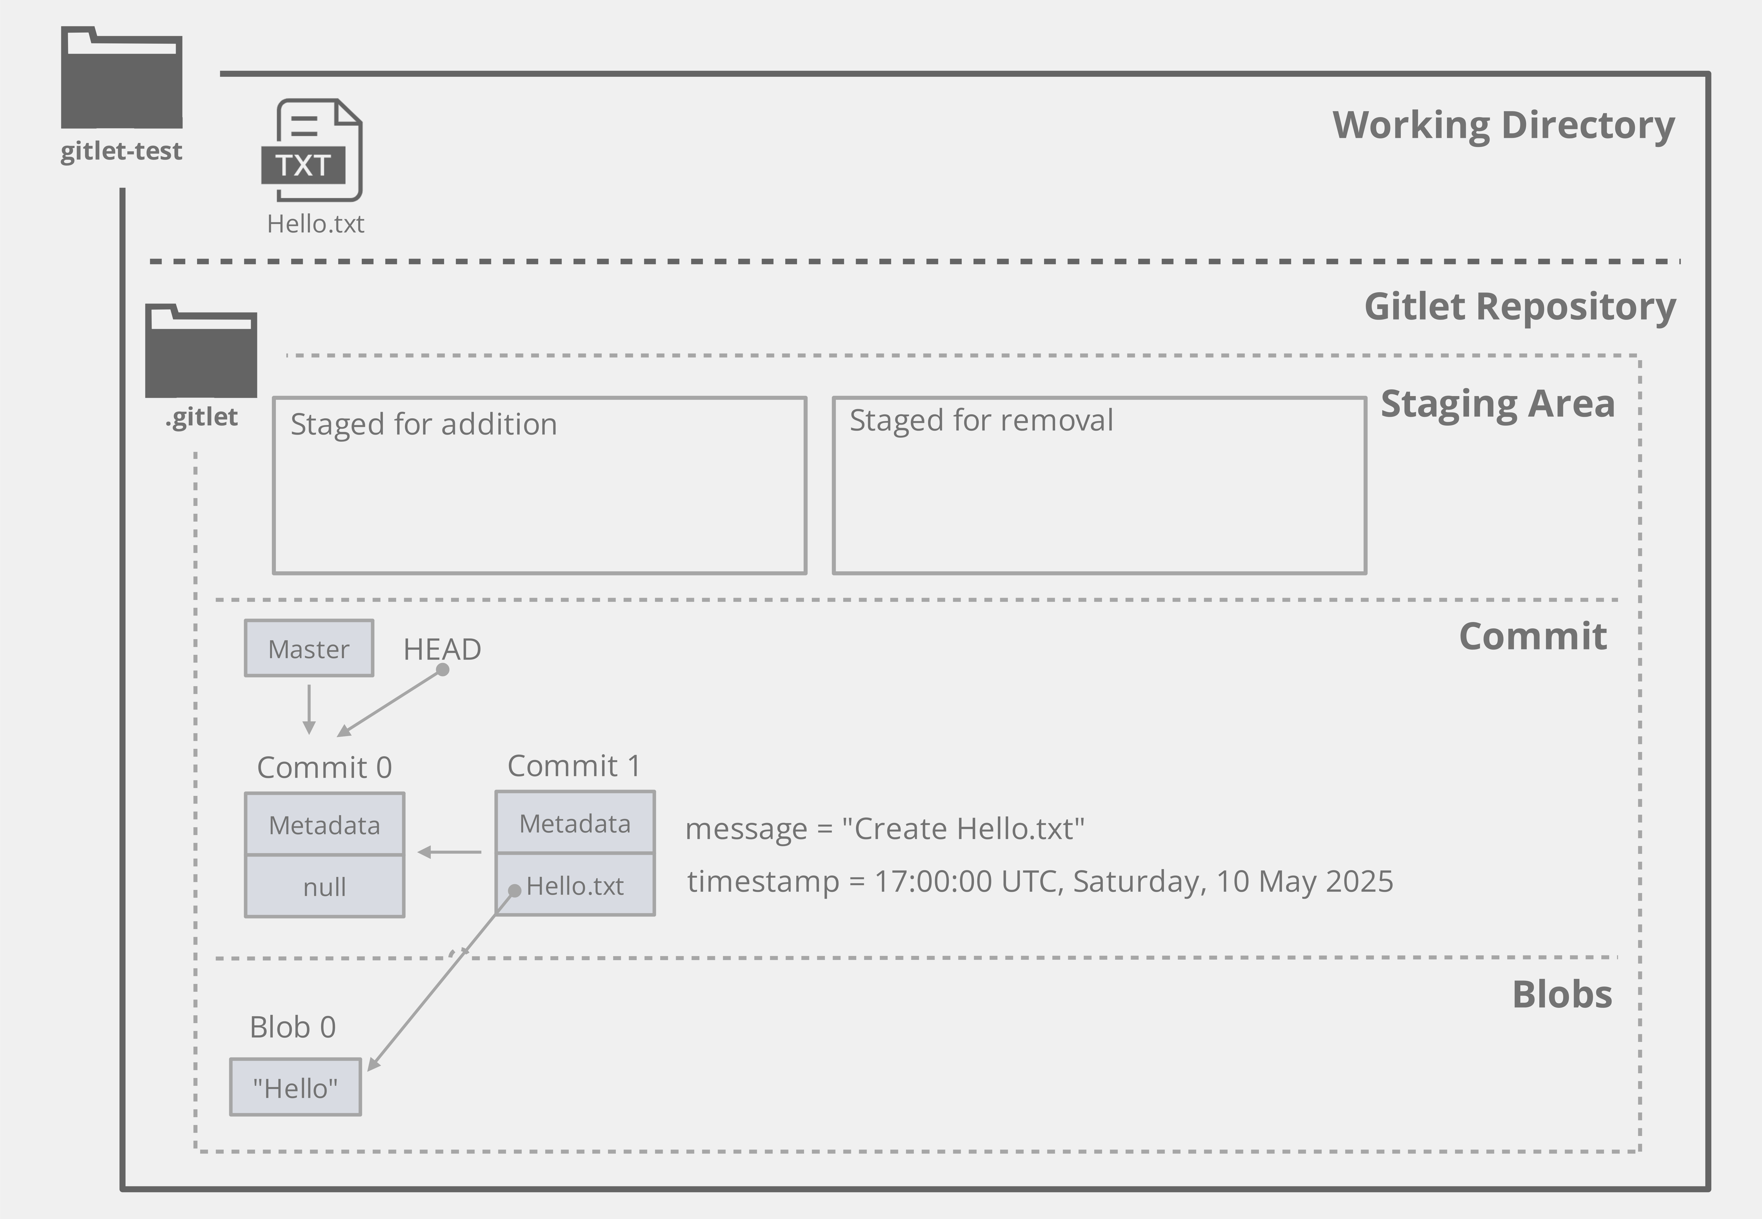

Slide 16
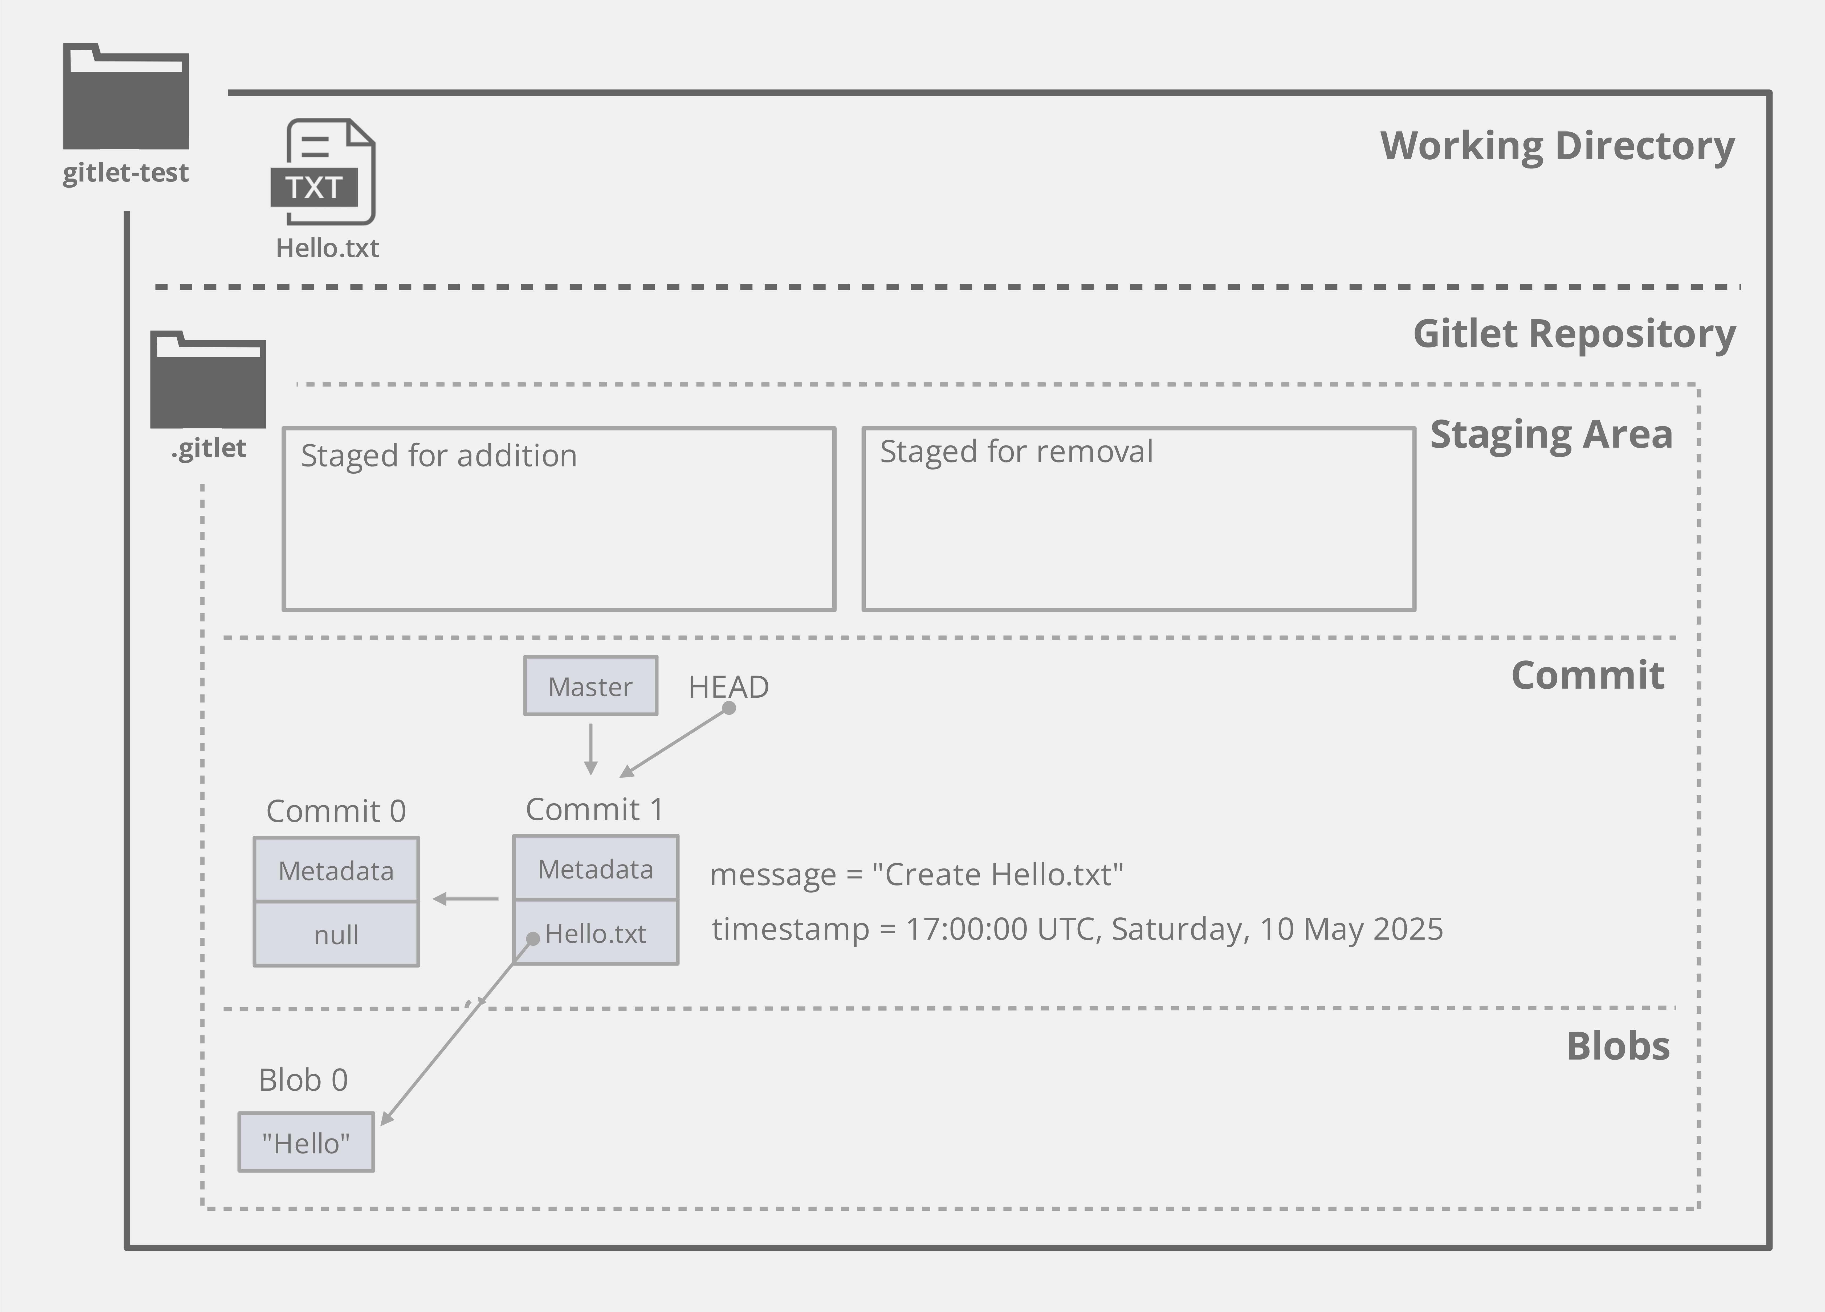

Slide 17
gitlet log

Slide 18
gitlet rm [file name]

Slide 19
Case 1: add stage

Slide 20
Case 2: committed

Slide 21
add all files - add .
- a.txt: a - b.txt: b - c.txt: c - d.txt: d - e.txt: e - f.txt: f - g.txt: g - h.txt: h

Slide 22
gitlet branch [branch name]

Slide 23
gitlet rm-branch [branch name]

Slide 24
gitlet checkout [branch name]

Slide 25
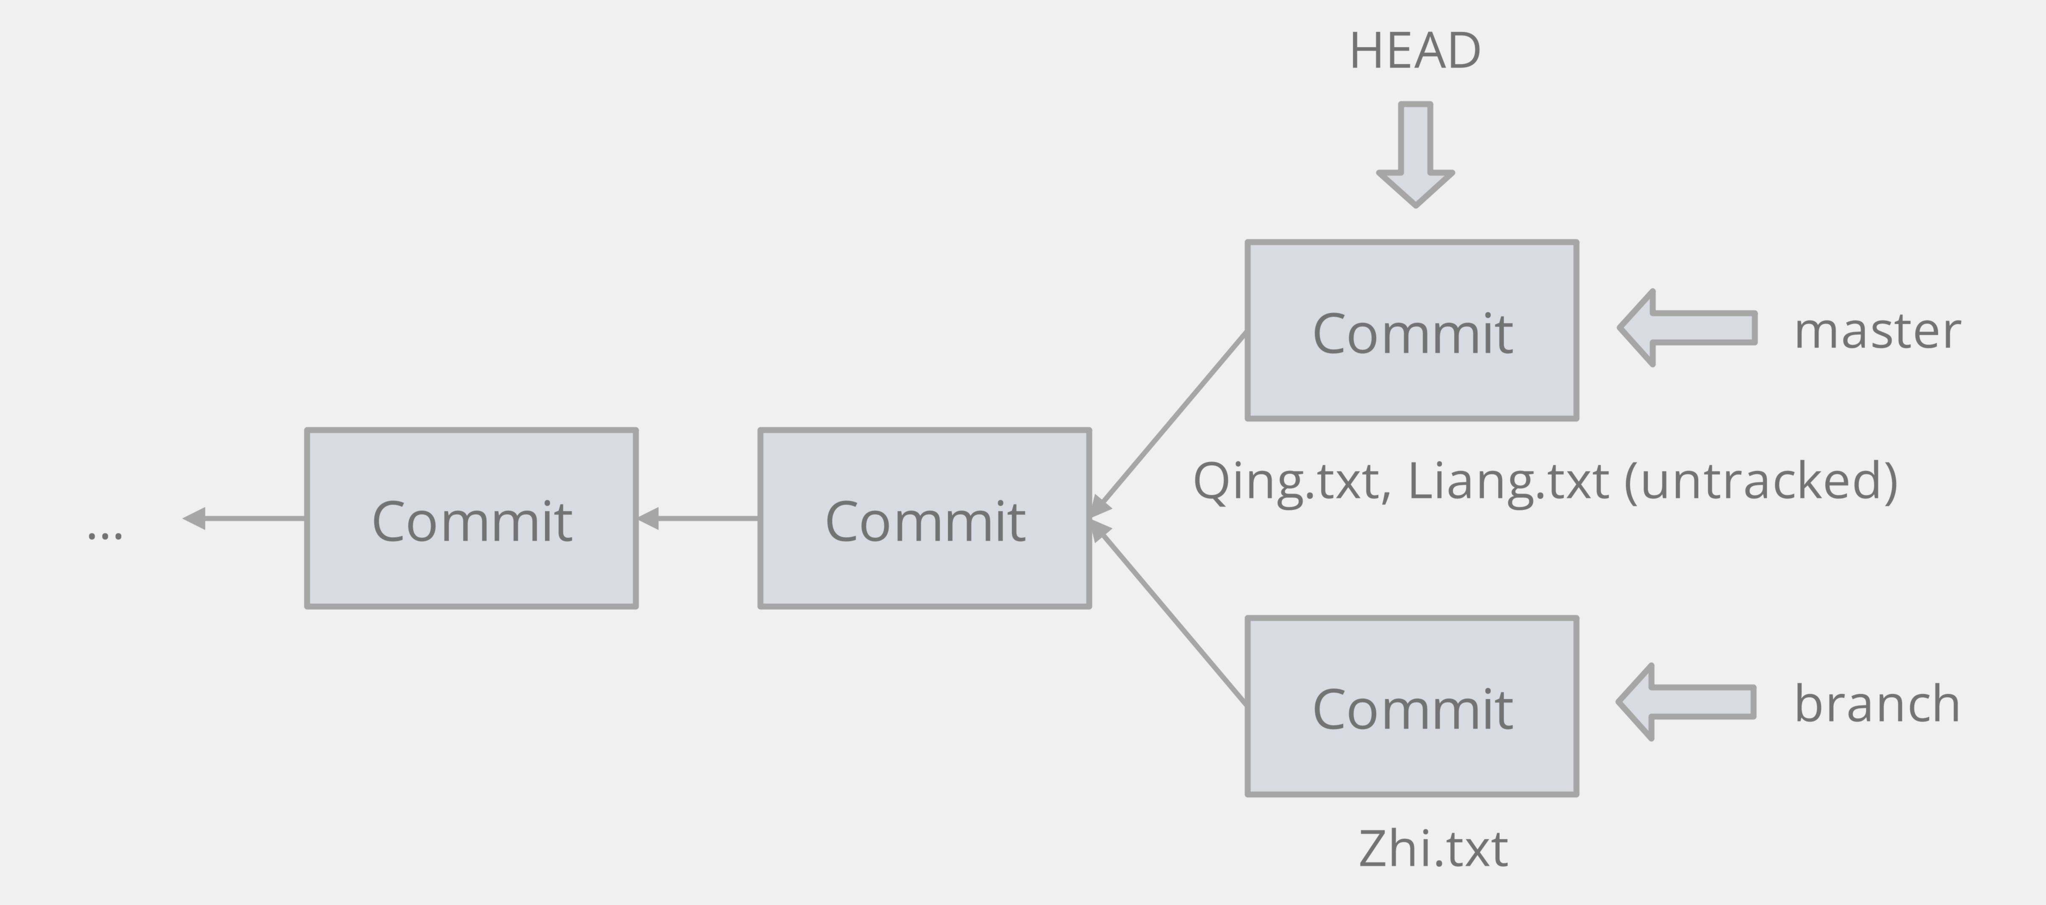
gitlet checkout [branch name]

Slide 26
gitlet checkout [commit id] -- [file name]

Slide 27
gitlet checkout -- [file name]

Slide 28
merge
文件 | 分割点 | *master | main | 是否冲突
a.txt | 有 | 无变化 | 无变化 | 否
b.txt | 有 | 修改为bb | 无变化 | 否
c.txt | 有 | 无变化 | 修改为cc | 否
d.txt | 有 | 修改为dd | 修改为dd | 否
e.txt | 有 | 修改为ee | 修改为eee | 是
f.txt | 有 | 删除 | 无变化 | 否
g.txt | 有 | 无变化 | 删除 | 否
h.txt | 有 | 删除 | 删除 | 否
1.txt | 无 | 添加 | 无变化 | 否
2.txt | 无 | 无变化 | 添加 | 否
3.txt | 无 | 添加: 3 | 添加: 33 | 是
4.txt | 无 | 添加: 4 | 添加: 4 | 否

